Slide 1
PARASHAH VAYETZÈ
Progetto Zeraim in collaborazione con il Collegio Rabbinico Italiano
LA PARASHAT HASHAVUA COME VEICOLO PEDAGOGICO PER LA COSTRUZIONE DI UN'IDENTITÀ
Bereshit 27,42 – 45
Bereshit 28, 1 – 4
Bereshit 28, 10 – 22
Rav Roberto Della Rocca
23 NOVEMBRE 2020

Slide 2
ASCOLTA LA LEZIONE

Slide 3
USCITA NON FUGA. USCIRE DA UNA SITUAZIONE DIFFICILE NON E’ FUGGIRE. OGNI ANNO USCIAMO DALL’EGITTO, NON FUGGIAMO.
Yaakòv si trova in un momento di particolare solitudine e paura perché sta fuggendo da suo fratello Esàv per andare verso un altro avversario, suo zio Lavàn. Eppure il testo ci dice che Yaakòv uscì da Beer Sheva, il luogo dove era giunto suo nonno Avrahàm e dove si erano insediati i suoi genitori, per dirigersi verso Charàn, proprio quel posto da cui Avrahàm era partito per il suo percorso di crescita.
YAAKÒV CI INSEGNA LA NECESSARIETÀ DI RIPERCORRERE A RITROSO L'ITINERARIO FATTO DA SUO NONNO AVRAHÀM
Uscendo dalla casa paterna per fuggire da suo fratello e per cercare moglie,
Yaakòv comprende che
l’incontro/scontro con Esàv deve essere affrontato preventivamente in una prospettiva sua interna.
LA SFIDA SI GIOCA SUL FUTURO PIUTTOSTO CHE SUL PASSATO
Yaakòv deve confermare a se stesso che l’elezione ricevuta non è il prodotto di un inganno e neppure di un dono irrevocabile e incondizionato

Slide 4
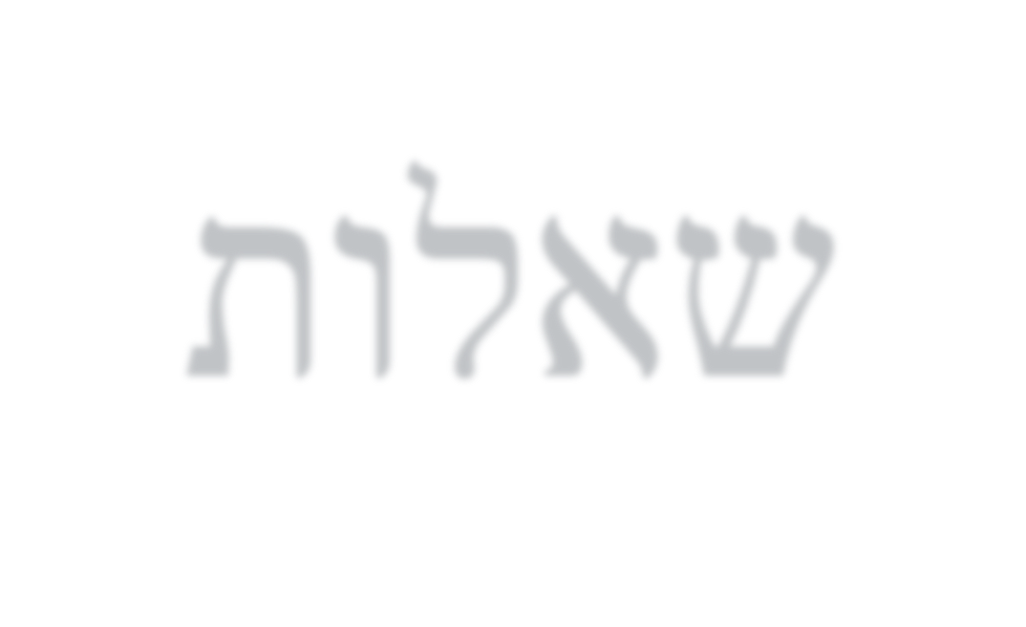
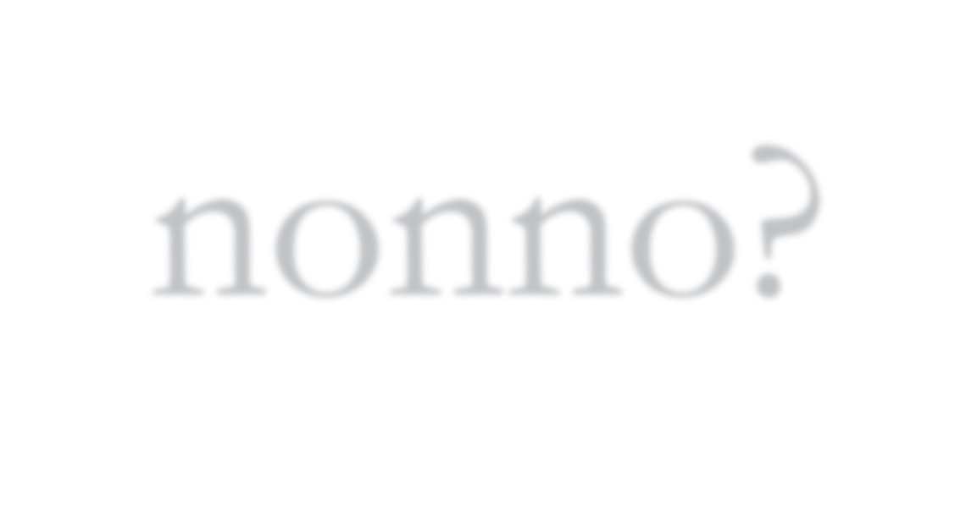
תול
Come riuscire a mantenere la continuità con suo padre e suo nonno?
Come riuscire a non perdere nessuno dei suoi figli?
Come riuscire a rimanere intero e a mantenere la propria identità?
E insieme con noi, suoi discendenti, si interroga con angoscia: i nostri figli riusciranno a mantenerla?

Slide 5
Dopo che riesce a unire assieme 12 pietre che si fondono in unica pietra,
Yaakòv diventa l'identità integrata di Israele, una declinazione/ moltiplicazione in dodici figli - tribù, paradigmi di 12 modi di essere diversamente ebrei.
Tutti compresi in uno stesso grande sogno, quello di una scala con degli angeli che fanno su e giù, come in una dialettica ininterrotta, un ponte creativo tra cielo e terra.

